Slide 1

CLUB ETHICAL HACKING Edition 2019/2020
Séance #3 OneSmile Inc. Part.2 Forensic
8 Janvier 2020
Correction

Slide 2
Point de contact
Rémi ALLAIN <rallain@cyberprotect.one>
Daniel DIAZ <ddiaz@cyberprotect.one>

Slide 3
CORRECTION / Rappel des objectifs
Sur Kibana, choisissez la période allant de 2019-11-27 6am à 2019-11-27 2pm Les deux indices à analyser sont web-logs et web-logs-full
À quelle période, un pic de connexion a-t-il été enregistré ? (à 5 minutes près)
Combien de personnes distinctes se sont connectées au serveur ?
Comment les avez-vous identifiées ?
Quel est le top 10 des comportements suspects ? (les attaques / scans qui reviennent le plus souvent)
Quelle est l’attaque qui a été la plus visible ? (la moins discrète)
Identifier les tentatives de brute-forcing
Identifier les processus de crawling
Documentation de Kibana: https://www.elastic.co/guide/en/kibana/current/index.html
(Les parties qui nous intéressent sont Discover et Analyze)

Slide 4
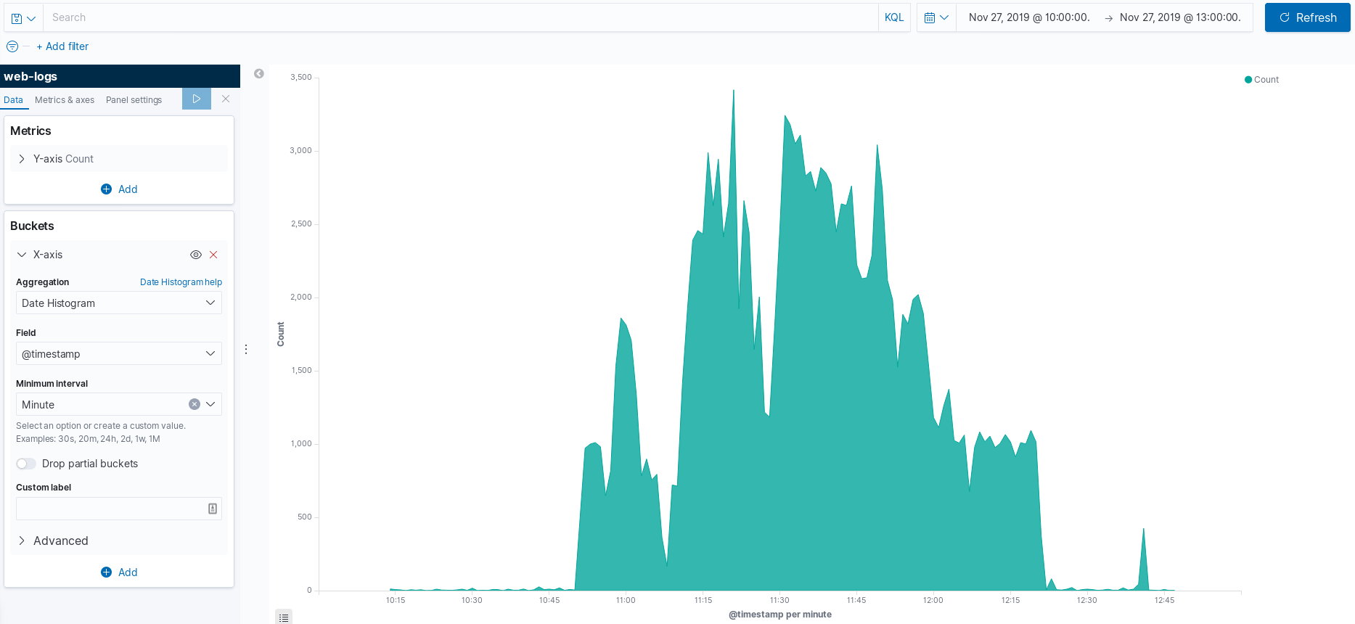
CORRECTION / Question 1
Pic de connexions

Slide 5
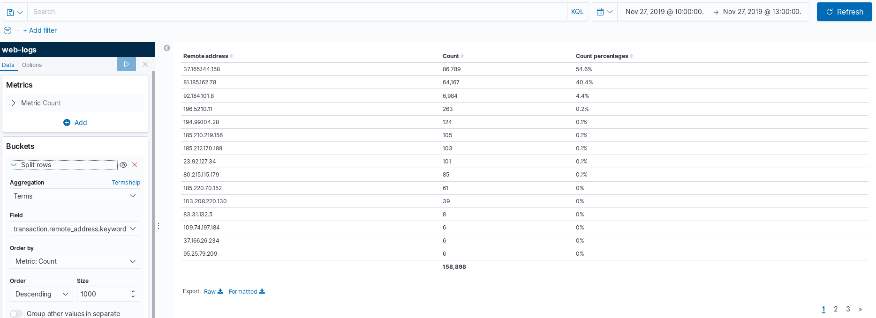
CORRECTION / Question 2
En agrégeant sur le champ remote_address, on obtient la liste unique des IP qui se sont connectées. Cette variable à elle seule ne permet pas d’identifier un utilisateur.

Slide 6
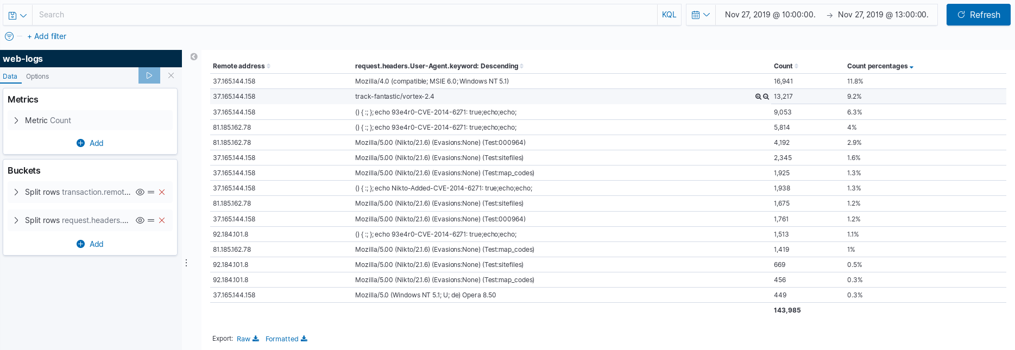
CORRECTION / Question 2
En ajoutant à notre précédent agrégat le champ User-Agent, on affine l’identification des utilisateurs.
Même si, ce n’est toujours pas pertinent. On remarque dans les User-Agent des mots clés comme “Nikto”, un outil de scan web.

Slide 7
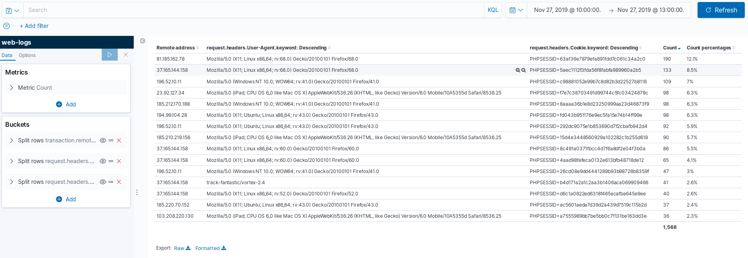
CORRECTION / Question 2
En ajoutant à notre précédent agrégat le champ Cookie, et notamment sa valeur PHPSESSID, on arrive à identifier plus clairement les utilisateurs.
C’est le mieux que nous puissions faire avec ces données. Même si des données sont omises ou caduques.

Slide 8
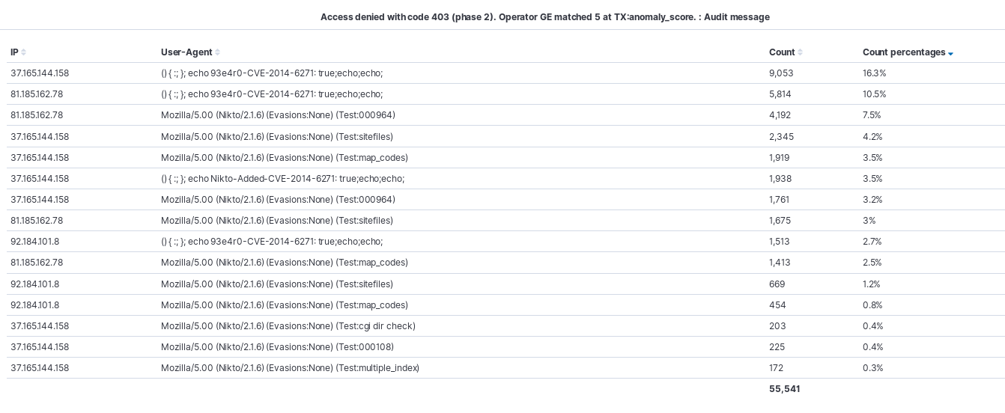
CORRECTION / Question 3
En effectuant une agrégation par table et par ligne, on obtient un tableau d’attaquant pour chaque type de détection.
Ici il s’agit d’un refus d’accès au serveur; Ce refus est déclenché lorsque le module de sécurité d’apache, détecte des comportements anormaux: Brute force, Injections, etc.

Slide 9
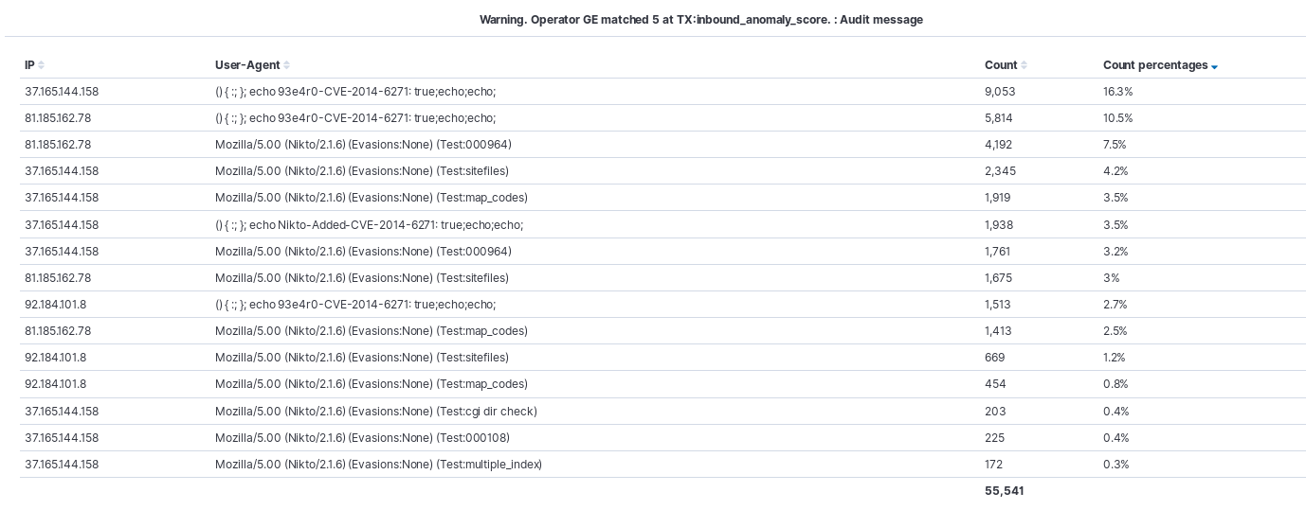
CORRECTION / Question 3
On remarque que ces scores d’anomalies sont principalement déclenchés par NIKTO

Slide 10
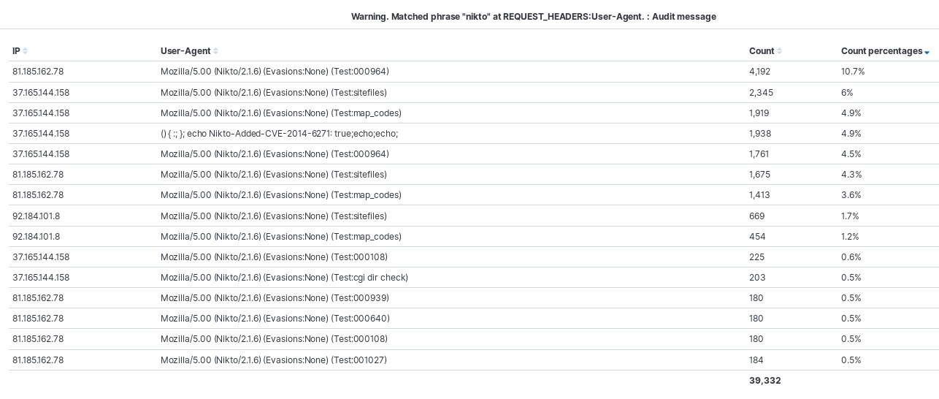
CORRECTION / Question 3 et 4
Cette règle confirme nos précédents dire.
On peut dès lors établir, qu’il s’agit de “l’attaque” la plus visible.

Slide 11
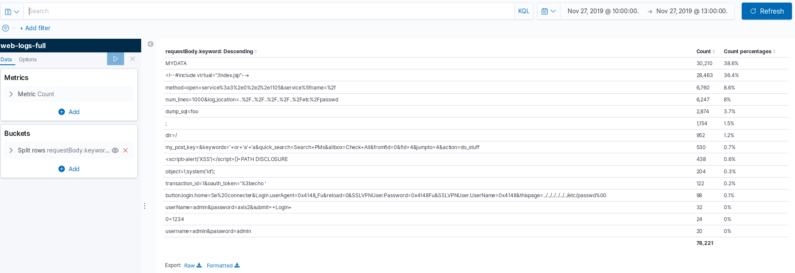
CORRECTION / Question 5
En analysant le corps des requêtes on peut identifier les processus de brute-forcing et de scan.
Notamment au niveau du formulaire d’authentification, sur lequel on peut également voir des tentatives d’injections.

Slide 12
Des questions ? → rallain@cyberprotect.one

